Slide 1
თბილისის სახელმწიფო უნივერსიტეტი
სადოქტორო პროგრამა: ბიოლოგია მოდული: მცენარეთა ბიოლოგია
ეკატერინე პოპიაშვილი
II სემესტრის დოქტორანტი
I სასემინარო ნაშრომი თემაზე:
ნიადაგის დამლაშებით
გამოწვეული სტრესის მიმართ საპასუხო რეაქციის ფორმირება მცენარეში
9 თებერვალი, 2017წ.

Slide 2
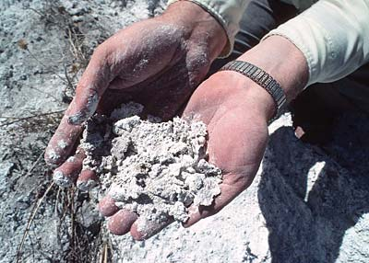
ნიადაგის დამლაშება

Slide 3
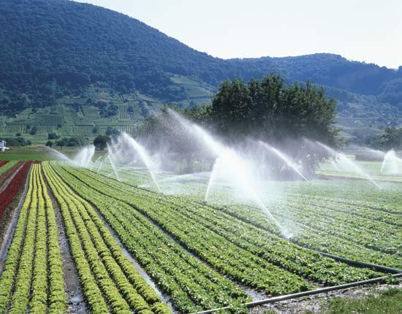
ნიადაგის დამლაშების გამომწვევი მიზეზები
ბუნებრივი
პროცესები
ანთროპოგენური
ფაქტორები
ნიადაგის გამოფიტვა, ეროზია
ზღვის/ოკეანის უკან დახევა
ვულკანური ამოფრქვევა
ირიგაცია
მინერალური სასუქების
ჭარბად გამოყენება

Slide 4
ნიადაგის დამლაშების ტიპები
ქლორიდული Na⁺ Cl⁻
სულფატური Na⁺ SO₄⁻²
კარბონატული Na⁺ CO₃⁻²
ქლორიდ-სულფატური Na⁺ Cl⁻ , Na⁺ SO₄⁻²

Slide 5
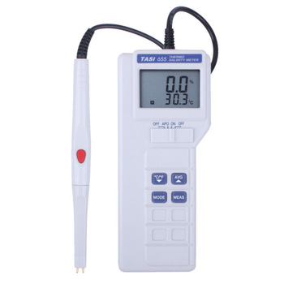
მარილიანობის გაზომვა , მარილიანობის საზომი ერთეულები
ელექტროგამტარობის ერთეული (EC)
1 EC ერთეული = 1 მიკროსიმენსი/სმ µS/cm
მილიმოლი/კუბ. მეტრზე mM/m³
მილიგრამი/ ლიტრზე mg/litre
პროცენტი %
პრომილე ‰
ნიადაგი დამლაშებულად ითვლება, თუ მისი ელექტროგამტარობა > 4dS/m
სალინომეტრი

Slide 6
დამლაშებით გამოწვეული სტრესი
მცენარეში
ოსმოსური სტრესი
იონური
ტოქსიკურობა
ფერმენტების
ინაქტივაცია
ფოტოსინთეზის შეფერხება
ფიზიოლოგიური
გვალვა
ცილების სინთეზის ინჰიბირება
ოქსიდაციური დაზიანებები
მცენარის ზრდა-განვითარების დათრგუნვა
ROS - ის გაძლიერებული სინთეზი

Slide 7
მცენარეთა განსხვავებული მედეგობა დამლაშების მიმართ
გლიკოფიტები
ვერ ეგუებიან დამლაშებულ ნიადაგს
ჰალოფიტები
ეგუებიან დამლაშებულ ნიადაგს
უმაღლეს მცენარეთა მხოლოდ 2%-ია ჰალოფიტი

Slide 8
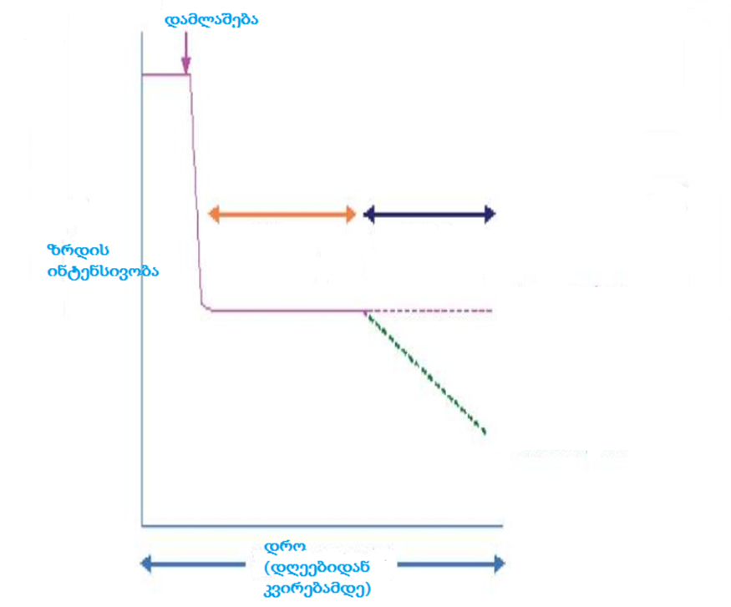
მცენარის ორფაზიანი საპასუხო რეაქცია
დამლაშების მიმართ
ოსმოსური
სტრესი
იონური
ტოქსიკურობა
ჰალოფიტი
გლიკოფიტი

Slide 9
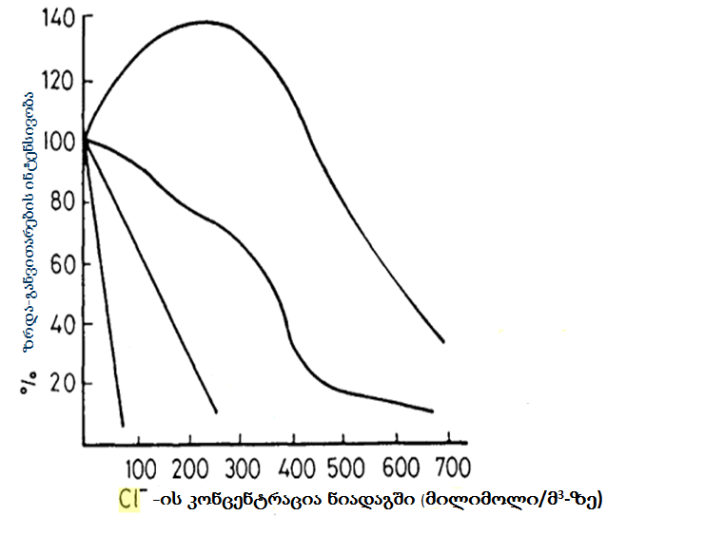
სიმინდი, ცერცვი, ციტრუსები და სხვა
ბამბა, ქერი
შაქრის ჭარხალი, ფინიკის პალმა
მარილიანი ჭაობის მცენარე (Suaeda maritima),
თათაბო (Atriplex nummularia)
4
1
2
3
დამლაშების მიმართ სხვადასხვა დონის მედეგობის მქონე მცენარეთა ზრდა განვითარების ინტენსივობა ნიადაგში Cl⁻-ის კონცენტრაციის ზრდის შესაბამისად.

Slide 10
ჰალოფიტების ტიპები:
1. მარილის დამგროვებელი
2. მარილის გამომყოფი
3. მარილის დამბლოკავი

Slide 11
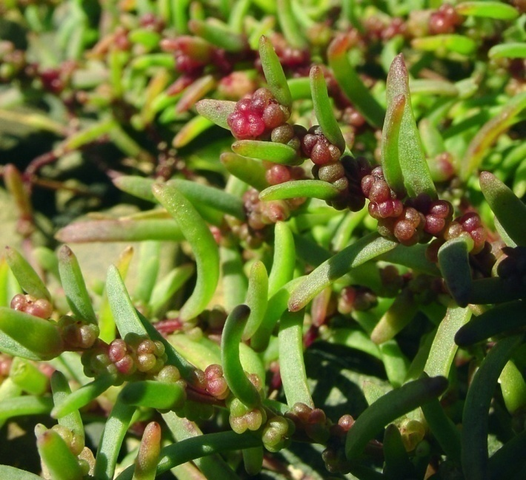
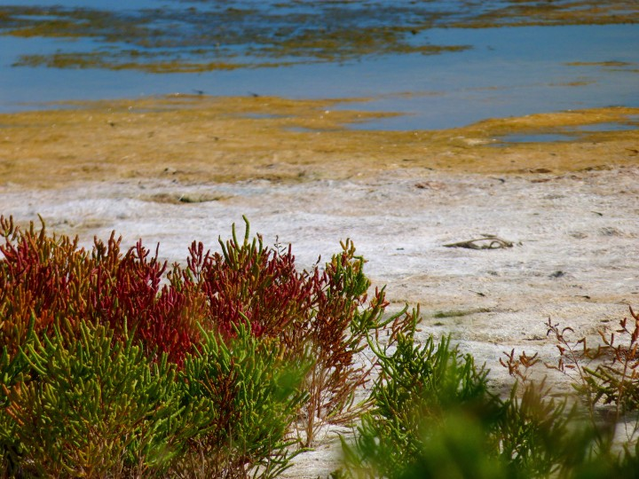
1. მარილის დამგროვებელი
აქტიურად შთანთქავენ მარილებს ნიადაგიდან
უჯრედებში მარილის კონცენტრაცია აღემატება ნიადაგში არსებული მარილის კონცენტრაციას
წყლის შემცველობა ამ მცენარეებში 90%-ს აღწევს
ჩოღანო
Salicornia
მარილიანი ჭაობის მცენარე
Suaeda maritima L.
(ოჯ. ჯიჯლაყასებრნი
Amaranthaceae)

Slide 12
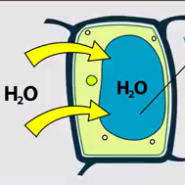
ჭარბი მარილი ცენტრალურ ვაკუოლში გროვდება
Na ⁺
Na ⁺
ვაკუოლი
ატფ
ვაკუოლის ტონოპლასტში წარმოდგენილია:
Na⁺/H⁺-ის ანტიპორტერული ტუმბოები
ვაკუოლური ატფ-აზა (V-ATPase)
ვაკუოლური პიროფოსფატაზა (V-Ppase)
ვაკუოლი
ატფ
H ⁺
H ⁺
H ⁺
Na ⁺
ციტოპლაზმა

Slide 13
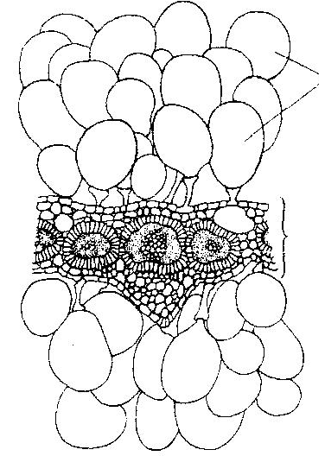
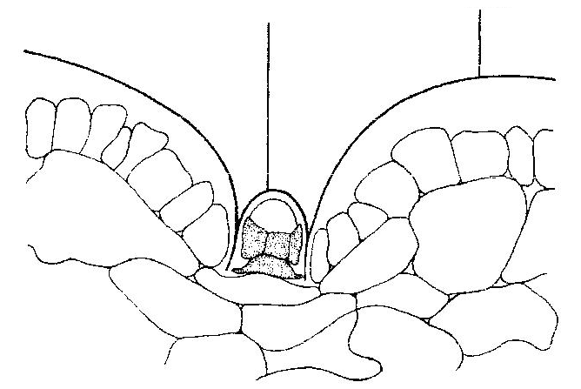
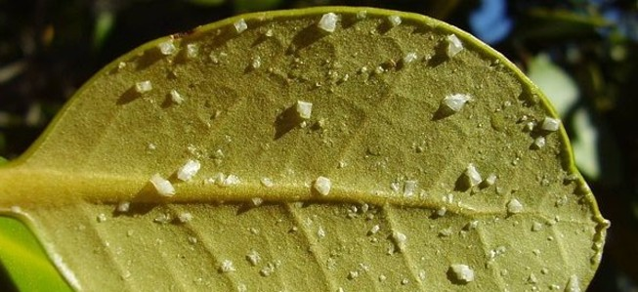
2. მარილის გამომყოფი
მარილის
გამომყოფი
ჯირკვალი
ფოთოლი
მარილი
ფოთლის
ეპიდერმისი

Slide 14
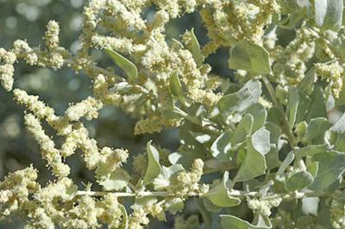
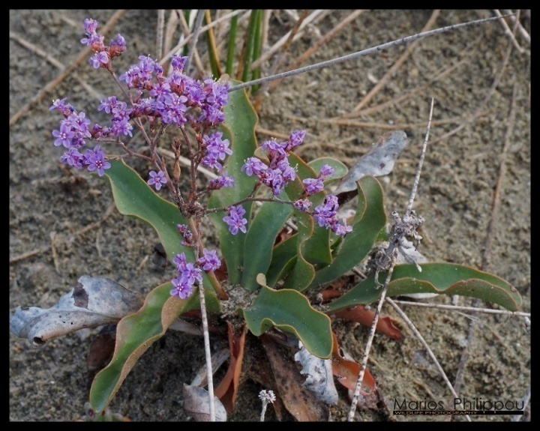
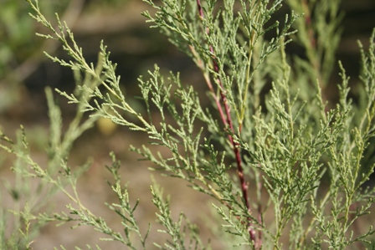
თათაბო
Atriplex
(ოჯ. ნაცარქათამასებრნი
Chenopodioideae)
შოროქნის ცოცხი
Limonium meyery Boiss.
(ოჯ. ტყვიაბალახისებრნი
Plumbaginaceae)
იალღუნი
Tamarix
(ოჯ. იალღუნისებრნი
Tamaricaceae)

Slide 15
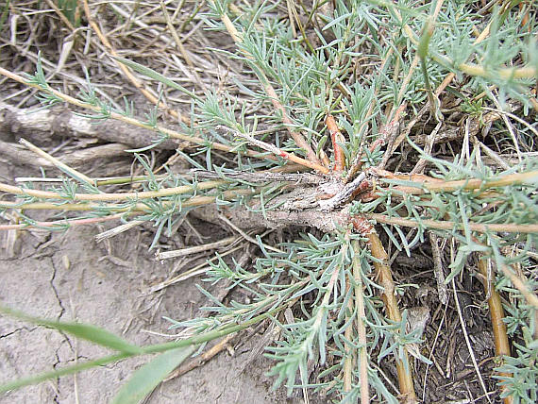
3. მარილის დამბლოკავი
მცენარის უჯრედებიდან ხდება ჭარბი მარილის გამოძევება
Kochia prostrata
წითელწვერა
(ოჯ. ჯიჯლაყასებრნი
Amaranthaceae)

Slide 16
დამლაშების დროს აქტიურდება:
პლაზმურ მემბრანაში - მარილის მიმართ მეტად მგრძნობიარე (SOS - Salt Overly Sensitive) ანტიპორტერული ტუმბოები:
SOS1 (ტრანსმემბრანული ცილა)
SOS2 (პერიფერიული ცილა)
SOS3 (პერიფერიული ცილა)

Slide 17
დამლაშებით გამოწვეული სტრესი
აპოპლასტი
Na ⁺ /K ⁺
Na ⁺
H ⁺
SOS1
პლაზმური მემბრანა
SOS3
SOS2
ფ
Ca²⁺
Ca²⁺
ფ
H ⁺
ატფ
Na ⁺
ციტოპლაზმა
ნატრიუმის გამოძევება ციტოზოლიდან პლაზმურ მემბრანაში
არსებული ანტიპორტერული ტუმბოებით
(SOS – Salt Overly Sensitive)

Slide 18
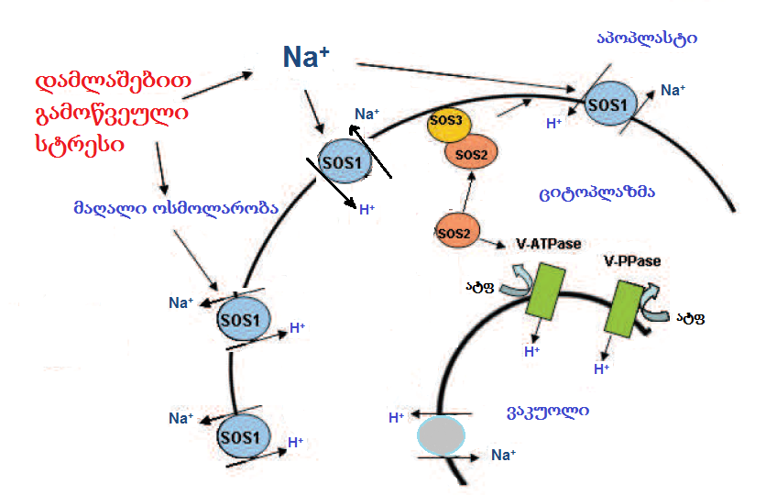
დამლაშებით გამოწვეული სტრესის დროს Na⁺-ისაგან ციტოპლაზმის გათავისუფლება

Slide 19
ოსმორეგულატორები ორგ. ნივთიერებებია, რომელთა უჯრედში არსებობა განაპირობებს მუდმივი ოსმოსური წნევის შენარჩუნებას მცენარეში ახასიათებთ შემდეგი თვისებები:
ნეიტრალურობა
პოლარულობა
ხსნადობა
არ ერთვებიან უჯრედის მეტაბოლიზმში მაღალი კონცენტრაციით არსებობის შემთხვევაშიც კი

Slide 20
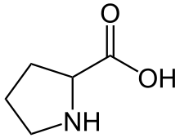
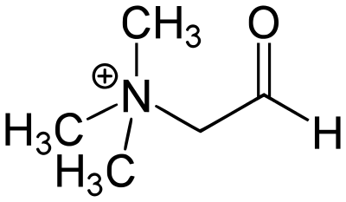
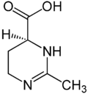
ოსმორეგულატორების უმრავლესობა ამინომჟავური ბუნებისაა
პროლინი
გლიცინი ბეტაინი
ექტოინი

Slide 21
დასკვნა:
ნიადაგის დამლაშებით გამოწვეული სტრესის მიმართ საპასუხო რეაქციის ფორმირება კომპლექსურ ხასიათს ატარებს და ეფუძნება მთელი რიგი მექანიზმების ერთობლიობას.
ამ უკანასკნელთა ფუნქციონირების ეფექტურობა განაპირობებს მცენარეთა ტოლერანტობის ხარისხს აღნიშნული ფაქტორის მიმართ.

Slide 22
გამოყენებული ლიტერატურა
Ansari, Z. G. (2015). Salinity stress tolerance in plants. Available at: http://www.slideshare.net/ZubyGoharAnsari1/salinity-stress-tolerance-in-plants-master-seminar
Bohnert, H. J. (2007). Abiotic Stress: John Wiley & Sons, Ltd.
Chinnusamy, V., Jagendorf, A., & Zhu, J.-K. (2005). Understanding and improving salt tolerance in plants. Crop Science, 45, 437-448.
Cubero-Font, et al.(2016). Silent S-Type Anion Channel Subunit SLAH1 Gates SLAH3 Open for Chloride Root-to-Shoot Translocation, Current Biology, http://dx.doi.org/10.1016/j.cub.2016.06.045
Flowers, T. J. (2004). Improving crop salt tolerance. Journal of Experimental Botany, 55(396), 307-319.
Gaymard, F., Pilot, G., Lacombe, B., Bouchez, D., Bruneau, D., Boucherez, J., Michaux-Ferriere, N., Thibaud, J.B., and Sentenac, H. (1998). Identification and disruption of a plant shaker-like outward channel involved in K+ release into the xylem sap. Cell 94, 647-655.
Grattana, S. R., & Grieveb, C. M. (1999). Salinity-mineral nutrient relations in horticultural crops. Scientia Horticulturae, 78, 127-157.
Hasegawa, P. M., Bressan, R. A., Zhu, J. K., & Bohnert, H. J. (2000). Plant cellular and molecular responses to high salinity. Annual Review of Plant Physiology and Plant Molecular Biology, 51, 463-499.
Kotuby-Amacher, J., Koenig, K., & Kitchen, B. (2000). Salinity and plant tolerance. Available at https://extension.usu.edu/files/publications/publication/AG-SO-03.pdf.

Slide 23
Larcher, W. (1980). Physiological plant ecology. In 2nd totally rev. edition ed., (pp. 303). Berlin and New York: Springer-Verlag.
Lauchli, A., James, R. A., Huang, C. X., McCully, M., & Munns, R. (2008). Cell-specific localization of Na+ in roots of durum wheat and possible control points for salt exclusion. Plant Cell and Environment, 31(11), 1565-1574.
Maggio, A., Hasegawa, P. M., Bressan, R. A., Consiglio, M. F., & Joly, R. J. (2001). <i>Review</i>: Unravelling the functional relationship between root anatomy and stress tolerance. Functional Plant Biology, 28(10), 999-1004.
Munns, R. (2002). Comparative physiology of salt and water stress. Plant, Cell & Environment, 25(2), 239-250.
Munns, R., Goyal, S., & Passioura, J. (2004). Salinity stress and its mitigation. Plant Stress Website. Blum A. (ed). Available at http://www.plantstress.com/Articles/index.asp.
Munns, R., Schachtman, D., & Condon, A. (1995). The Significance of a Two-Phase Growth Response to Salinity in Wheat and Barley. Functional Plant Biology, 22(4), 561-569.
Munns, R., & Termaat, A. (1986). Whole-Plant Responses to Salinity. Functional Plant Biology, 13(1), 143-160.
Munns, R., & Tester, M. (2008). Mechanisms of salinity tolerance. Annual Review of Plant Biology, 59, 651-681.
Parida, A. K., & Das, A. B. (2005). Salt tolerance and salinity effects on plants: A review. Ecotoxicology and Environmental Safety, 60(3), 324-349.

Slide 24
Petronia Carillo, Maria Grazia Annunziata, Giovanni Pontecorvo, Amodio Fuggi and Pasqualina Woodrow (2011). Salinity Stress and Salt Tolerance, Abiotic Stress in Plants - Mechanisms and Adaptations, Prof. Arun Shanker (Ed.), ISBN: 978-953-307-394-1, InTech, Available from: http://www.intechopen.com/books/abioticstress-in-plants-mechanisms-and-adaptations/salinity-stress-and-salt-tolerance
Russel, J. C., Kadry, L., & Hanna, A. B. (1965). Sodic soils in Iraq. Agrokomia ES Talajtan.Tom 14(Suppl.): 91-97
Serrano, R., Culianz-Macia, F., & Moreno, V. (1999). Genetic engineering of salt and drought tolerance with yeast regulatory genes. Scientia Horticulturae, 78, 261-269.
Singh, K. N., & Chatrath, R. (2001). Salinity tolerance pp.101-110. In Eds., M. P. Reynolds, J. J. Ortiz-Monasterio & A. McNab (Eds.), Application of physiology in wheat breeding.
Mexico: CIMMYT.
Zhu, J.-K. (2007). Plant Salt Stress: John Wiley & Sons, Ltd.

Slide 25
გმადლობთ ყურადღებისათვის!
☺

